Slide 1


2. Forum Wandlungstreiber Globalisierung
Made in China 2025 geht in die 2. Runde
Vorstellung "China in a Box“ –
Rechtliches Info-Package für den Mittelstand
Dr. Fabian Christoph
Osborne Clarke
Hannover, 7. Februar 2019

Slide 2
Osborne Clarke in Kürze

Slide 3

Osborne Clarke International
1.750
25
mehr als
250+
Partner
Europa:
Belgien: Brüssel
Deutschland: Berlin, Hamburg, Köln, München
Frankreich: Paris
Italien: Brescia, Busto Arsizio, Mailand, Padua, Rom
Niederlande: Amsterdam
Schweden: Stockholm
Spanien: Barcelona, Madrid, Zaragoza
UK: Bristol, London, Thames Valley
USA
New York, San Francisco, Silicon Valley
Asien
China: Shanghai
Hongkong
Indien: Mumbai*, Bangalore*
Singapur
850+
Rechts-
anwälte
650+
Business
Support
Mitarbeiter
Internationale Standorte
*
    * Relationship firm

Slide 4



























Was wir bieten (Zusammenfassung)
Unsere Kompetenzen
Arbeitsrecht
Bank- und Kapitalmarktrecht
Baurecht
(öffentliches und privates)
Energierecht
Gesellschaftsrecht
Insolvenzrecht und Restrukturierung
Immobilienrecht
Handels- und Vertriebsrecht
Gewerblicher Rechtsschutz
Umsetzung
Kartellrecht und regulierte Märkte
Abnahme
Verwertung
IT-Recht und Datenschutz
Medienrecht
Mergers & Acquisitions, VC und Private Equity
Wettbewerbsrecht
Unternehmens- und Vermögensnachfolge
Steuerrecht
Prozessführung und Schiedsverfahren
Produkthaftungsrecht

Slide 5


Fokus auf
Maschinenbau / Automatisierung / Digitalisierung
Der Maschinen- und Anlagenbau ist mit ca. 1,35 Millionen Erwerbstätigen in Deutschland der größte industrielle Arbeitgeber und ein Rückgrat der Wirtschaft. Der Industriezweig ist geprägt von mittelständischen Betrieben. Trotzdem – oder gerade deswegen – setzt er Maßstäbe im globalen Wettbewerb.
Ein Beispiel ist der Bereich “Innovation”: Mit einem Anteil von rund 10 Prozent an den Forschungs- und Entwicklungsaufwendungen der Gesamtwirtschaft zählt der Maschinenbau zu den forschungsstärksten Branchen Deutschlands und ist einer derjenigen Industriezweige, die sich am längsten und intensivsten mit den Themen “Automatisierung”, “Digitalisierung” und “Industrie 4.0” beschäftigt.
Besuchen Sie unsere Website*.
Wir halten Sie auf dem Laufenden.
* https://events.osborneclarke.com/mechanical-engineeringautomationdigitalisation/

Slide 6
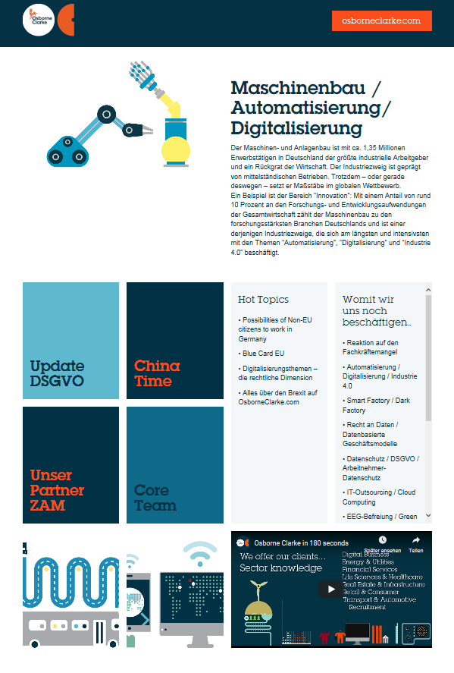

Coming soon:
Osborne Clarke Website zum Thema
Maschinenbau / Automatisierung / Digitalisierung

Slide 7



Premiummitglied beim ZAM
Wir sind seit Langem Premiummitglied bei der Zukunftsallianz Maschinenbau (ZAM) und arbeiten vertrauensvoll zusammen.

Slide 8

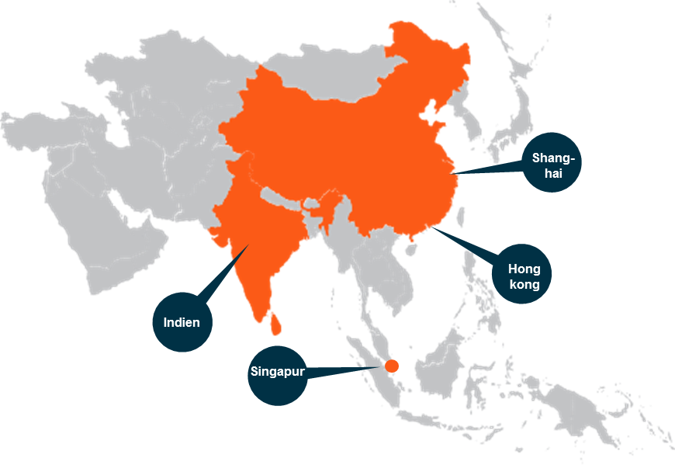




Osborne Clarke in Asien

Slide 9

Fokus auf China
Wir beraten in China und Hongkong über unsere assoziierten Anwaltskanzleien Zhang Yu & Partners (Shanghai) und Koh Vass & Co (Hongkong).
Gemeinsam beraten wir unsere Kunden bei ihren Aktivitäten im asiatisch-pazifischen Raum und beim Aufbau von Niederlassungen in Europa.
Unsere Chinagruppe zielt auf den Auf- und Ausbau der Handelsaktivitäten in Bezug auf China ab. Die Gruppe vereint Experten aus verschiedenen Praxisgruppen und chinesische Muttersprachler. Wir verfolgen die neuesten Trends in Wirtschaft und Politik auf dem chinesischen Markt.
Wir sind in der Lage, unsere Kunden in einem oft komplexen internationalen Geschäftsumfeld kompetent zu beraten, da wir den chinesischen Markt gut kennen und mit der lokalen Mentalität und Kultur vertraut sind.
Zu unseren Kunden zählen die weltweit führenden Automobil-, Maschinenbau-, Technologie-, Kommunikations-, Handels- und Vertriebsunternehmen.

Slide 10
Ausgewählte Referenzen mit Bezug auf China

Slide 11








Ausgewählte Referenzen
Beratung beim Kauf der Commsolid bei einer Series-A-Finanzierungsrunde in Höhe von EUR 2,25 Mio.
Beratung von Alibaba Frankreich bei mietrechtlichen Themen
Beratung beim Markteintritt des neuen Elektrofahrzeugs, Regelmäßige IP bezogene Beratung
Beratung bei der Übernahme von SNOM
Beratung von dem taiwanesischen Unternehmen TYC bei patentrechtlichen Angelegenheiten
Beratung zu Immigrationsthemen, in Zusammenarbeit mit OC China
Beratung bei der Restrukturierung und JV/Kooperation mit der lokalen Regierung in Nanjing, Chongqing und Xi’an
Beratung von Xiaomi bei der Einführung einer Fitnessuhr (mi-band)

Slide 12
Ausgewählte Referenzen
Chinesische
Automobilgruppe
Chinesischer
Onlineshop
Chinesisches Maschinenbau-unternehmen
Yinglian Health Pharmaceutical Ltd.
(Hongkong)
Beratung beim Aufbau eines internationalen Vertriebssystems und zu Fragen der Produkthaftung sowie Fahrzeug-Rückrufaktionen in der EU
Beratung bei markenrechtlicher Verletzung
Beratung bei Ecommerce bezogenen Fragestellungen
Beratung beim Geschäftsausbau nach Deutschland und bei der Gründung einer deutschen Tochtergesellschaft, der Yinglian Health Pharmaceutical GmbH, Corporate-Housekeepingthemen
Deutsches Produktions-unternehmen
Deutsches Technologieunternehmen
Ningbo ChangRong Brewing Co., Ltd.
Chinesischer Spirituosenhersteller
Beratung bei chinesischen Verträgen in Zusammenhang mit chinesischen Tochtergesellschaften
Beratung in Zusammenhang mit einem chinesischen Joint Venture
Beratung bei der Findung eines geeigneten Targets/und oder Kooperationspartner in Deutschland
Beratung bei dem Eintritt in den deutschen Markt

Slide 13




Ausgewählte Referenzen
Haifeng Education
Beratung beim Erwerb von 60% der Anteile an CIFA (einer der führenden Bauanlagen-/Maschinenhersteller mit Sitz in Italien)
Beratung der Dell Information Technology (Kunshan) Company Limited in Rechtsstreitigkeiten
Beratung von AEIOU Advertising (einer chinesischen Werbeagentur) bei ihrem Verkauf an M&C Saatchi (eine britische Aktiengesellschaft)
Beratung von Haifeng Education (eine führende chinesische Online-Bildungsplattform) bei der Series-C- Finanzierung
Chinesisches
Pharma
Unternehmen
Xin Da Zhou Holdings Co., Ltd
Beratung im Zusammenhang mit einer Untersuchung zum Co-Enzym Q10
Beratung beim Erwerb bestimmter Anteile an Sanlorenzo (einem bekannten italienischen Yachthersteller)
Beratung bei der Gründung einer Tochtergesellschaft in China

Slide 14
"China in a Box“ –
Rechtliches Info-Package für den Mittelstand

Slide 15

Beratungsangebot: China in a Box
Wir bieten speziell für den Mittelstand ein modulares Paket "China in a Box" an, mit dem wir Sie rechtlich rund um den Einstieg in den deutschen oder chinesischen Markt schnell und effizient versorgen.

Slide 16

Beratungsangebot: China in a Box
Mehrwert
China ist eine Wirtschaftsmacht im Herzen Asiens, neben vielen der spannendsten Wirtschaftsmärkten der Region. Als stark regulierter Markt erfordert es für ausländische Unternehmen mehr Verwaltungsarbeit, Genehmigungen der lokalen Behörden und rechtliche Formalitäten, um sich in China niederzulassen, als in anderen freien Märkten.
Mit unserem Beratungsangebot "China in a Box" helfen wir Ihnen neben der Rechtsberatung auch bei den Formalitäten und der Dokumentation, die Sie benötigen, um Ihr Unternehmen in China aufzubauen und zu betreiben.
Zum Aufbau von Niederlassungen in China gibt es bestimmte primäre Elemente, die Sie zunächst behandeln müssen. Das Paket "China in a Box" enthält Anleitungen und Lösungen für diese wesentlichen Komponenten.

Slide 17





Beratungsangebot: China in a Box
Gesamtpaket *
China in a box
Rechtliche Formalitäten
Lokale Anträge zur Sicherung der Genehmigung der chinesischen Regierung und der Geschäftslizenz Zweisprachige Satzung, die nach lokalem Recht erstellt wird Leitfaden für die Pflichten und Verbindlichkeiten der Direktoren Steuerregistrierung und Devisenregistrierung Vorschläge für lokale Bankoptionen Sekretariatsservice im ersten Jahr (z.B. jährliche Einreichung bei lokalen Behörde)
Personal
Eine Briefvorlage für die Einstellung von lokalen Mitarbeitern Ein Musterarbeitsvertrag Beratung zu Wettbewerbsverbot in Bezug auf wichtige lokale Führungskräfte Beratung zur Sozialversicherung
Zusatzleistungen
Drei Anrufe von bis zu einer Stunde zur Beantwortung von Fragen der Mandanten Ein Folgegespräch sechs Monate nach der rechtlichen Eintragung Einführung zu Lohn- und Gehaltsabrechnungsanbietern Vorstellung von lokalen Immobilienmaklern für die Suche nach Büroräumen des Kunden
* Hinweis: Das Festpreispaket gilt für Handelsunternehmen und andere nicht produzierende Unternehmen. Preise für regulierte oder produzierende Unternehmen werden im Einzelfall vereinbart.

Slide 18

Beratungsangebot: China in a Box – Im Detail
Rechtliche Formalitäten
Lokale Anträge zur Sicherung der Genehmigung der chinesischen Regierung und der Geschäftslizenz
Zweisprachige Satzung, die nach lokalem Recht erstellt wird
Leitfaden für die Pflichten und Verbindlichkeiten der Direktoren
Steuerregistrierung und Devisenregistrierung
Vorschläge für lokale Bankoptionen
Sekretariatsservice im ersten Jahr (z.B. jährliche Einreichung bei
lokalen Behörde)

Slide 19
Beratungsangebot: China in a Box – Im Detail
Personal
Eine Briefvorlage für die Einstellung von lokalen Mitarbeitern
Ein Musterarbeitsvertrag
Beratung zu Wettbewerbsverbot in Bezug auf wichtige lokale Führungskräfte
Beratung zur Sozialversicherung

Slide 20

Beratungsangebot: China in a Box – Im Detail
Zusatzleistungen
Drei Anrufe von bis zu einer Stunde zur Beantwortung von Fragen der Mandanten
Ein Folgegespräch sechs Monate nach der rechtlichen Einrichtung
Einführung zu Lohn- und Gehaltsabrechnungsanbietern
Vorstellung von lokalen Immobilienmaklern für die Suche nach Büroräumen des Kunden

Slide 21

Beratungsangebot: China in a Box
Unser kommerzielles Angebot
Festpreis:
Durch Skaleneffekte können wir Ihnen
25 % Rabatt auf den kompletten Paketpreis anbieten gegenüber der Projektpreise, die separat für einzelne Module in Anspruch genommen werden.
Für einen Festpreis von EUR 14.500 bieten wir Ihnen unser Gesamtpaket zur Gründung einer Tochtergesellschaft in China an.

Slide 22

Beratungsangebot: China in a Box
Effiziente Zusammenarbeit
Wir übernehmen für Ihre neue Tochtergesellschaft die rechtliche Einrichtung und die lokalen Genehmigungen und übergeben sie "schlüsselfertig". Dies bedeutet, dass unsere Anwälte einen Projektmanagementansatz verfolgen und eng mit Ihren Mitarbeitern zusammenarbeiten, um die rechtzeitige Gründung der neuen Tochtergesellschaft zu gewährleisten.
Wir befreien Sie von Routineaufgaben und lokalen Formalitäten, so dass Sie Ihre Ressourcen effizient nutzen können, um sich auf das Geschäft und die Marktentwicklung in China zu konzentrieren.

Slide 23
10 goldene Regeln für den Eintritt in den chinesischen Markt

Slide 24

10 goldene Regeln für den Eintritt in den chinesischen Markt
China hat ein sehr geradliniges Markenschutzsystem eingeführt.
Das heißt: "Wer zuerst kommt, wird zuerst angemeldet". Und zugleich bedeutet es: "Keine Registrierung = Keine Rechte = Kein Schutz". Um Ihr China-Geschäft zu schützen, sollten Sie Ihre Marke beim chinesischen Markenamt registrieren, bevor Sie den chinesischen Markt betreten.
Die Regierung in China spielt eine sehr wichtige Rolle in der Wirtschaftsplanung und Marktpolitik.
Sie sollten der chinesischen Regierung aufmerksam zuhören, was sie zu sagen hat. Verhalten Sie sich wie ein lokales (chinesisches) Unternehmen, wenn Sie wie ein lokales Unternehmen (fair) behandelt werden wollen.
Haben Sie immer einen formellen, zweisprachigen Vertrag.
Unterzeichnen Sie keine Verträge, die nur in der chinesischen Version vorliegen (es sei denn, Sie können sie komplett lesen und verstehen). Bitten Sie Ihre Anwälte zur Überprüfung der Übereinstimmung beider Sprachversionen – und verwenden Sie nicht Google Translator, um ein juristisches Dokument zu erstellen!

Slide 25
10 goldene Regeln für den Eintritt in den chinesischen Markt
Lokalisieren Sie die Verträge aus Ihrem Heimatland.
Verwenden Sie für Ihre China-Verträge nicht deutsches, britisches, französisches, amerikanisches oder anderes, ausländisches Recht und sehen Sie keinen Gerichtsstand im Ausland vor. China setzt Entscheidungen ausländischer Gerichte nicht durch. Daher ist es für Sie wertlos, ein Urteil eines Gerichts außerhalb Chinas zu gewinnen.
Durch die Geheimhaltungsvereinbarung ("NDA") können Sie die Vertraulichkeit bei der Weitergabe von Geschäftsgeheimnissen o. Know-how an lokale OEM-Hersteller wahren.
Derartige Vereinbarungen sind auch in China wichtig! Darüber hinaus sollten Sie zusätzliche Klauseln über "Nichtbenutzung" (und nicht über den vereinbarten Tätigkeitsbereich) und "Nichtumgehung" (Ihrer bestehenden Kunden) hinzufügen.
China übt die Kontrolle über ausländische Währungen aus.
Registrieren Sie immer Ihre Marken- und Technologielizenzen, um Geldzahlungen für diese Lizenzen zu erhalten. Chinesische Banken lassen Lizenzzahlungen in ausländischer Währung erst dann zu, wenn Sie das Zertifikat für die Lizenzregistrierungen vorweisen können.

Slide 26
10 goldene Regeln für den Eintritt in den chinesischen Markt
Vermeiden Sie kleine Städte zur Gründung Ihrer Niederlassung in China.
Als Faustregel gilt: Wenn die Stadt, die Sie für den Aufbau eines Werkes oder Büros in Betracht ziehen, keine Businesshotelkette (wie z.B. Hilton, Sheraton, Shangri-La) aufweist, gibt es dafür einen Grund. Es bedeutet, dass dieser Ort eher nicht für ausländische Investitionen ausgelegt ist.
China modernisiert, aber verwestlicht nicht.
Gehen Sie nicht davon aus, dass die Art und Weise, wie Sie Geschäfte in Ihrem Heimatland abwickeln, immer auch für ein neues Unternehmen in China funktionieren wird. Passen Sie sich den kulturellen Gegebenheiten an.
Versuchen Sie immer, gute Beziehungen zu chinesischen Beamten aufrechtzuerhalten.
…. Aber: Bauen Sie Ihr Geschäft nicht (allein) auf Basis dieser Beziehungen oder auf Basis von Angeboten der lokalen Regierung auf!
Schnelle Handlungen in Richtung Innovationen sind erforderlich, sobald chinesische Wettbewerber Ihre Technologie nutzen, um mit Ihnen zu konkurrieren.

Slide 27
More to come …
Gemeinsam mit unseren chinesischen Kollegen arbeiten wir an einer Serie von Info-Blättern unter dem Titel:
10 Things you should know about … in China
Diese werden wir nach und nach (auch) auf der OC Microsite Maschinenbau und Automatisierung zur Verfügung stellen.
… stay tuned!

Slide 28
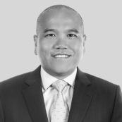
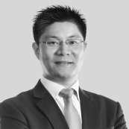


Hauptansprechpartner in China
Hong Kong
Zhang Yu & Partners, Shanghai
John Koh
Partner
Hong Kong
T +852 2535 0108
john.koh@osborneclarke.com
Guohua Zhang
Partner
Zhang Yu & Partners, Shanghai
T +86 21 6279.8808
guohua.zhang@oclegalchina.com
Marcus Vass
Partner
Hong Kong
T +852 2535 0118
marcus.vass@osborneclarke.com
Steve Yu
Partner
Zhang Yu & Partners, Shanghai
T +86 21 6279.8808
steve.yu@oclegalchina.com

Slide 29


Ihr Hauptansprechpartner
柯法彬 博士
Dr. Fabian Christoph
合伙人Partner
+49 40 55436 4076
fabian.christoph@osborneclarke.com

